Slide 1
VASCULARIZACION DEL SISTEMA NERVIOSO CENTRAL

Slide 2
Vascularización del encéfalo
Está irrigado por las dos arterias carótidas internas y dos vertebrales. (es decir, depende de dos sistemas: el carotideo y el vertebral)
Las arterias que irrigan el cerebro se localizan en el espacio subaracnoideo y sus ramas se anastomosan para formar sobre la superficie inferior del cerebro un circulo arterial cerebral llamado Polígono de Willis.
Las carótidas proporcionan sangre a la parte anterior del cerebro y las vertebrales irrigan las posteriores.

Slide 3
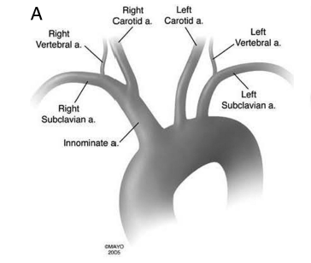
Tres gruesos troncos arteriales nacen del arco aórtico de derecha a izquierda en el siguiente orden:
Tronco arterial braquiocefálico
Arteria carótida primitiva izquierda
Arteria subclavia izquierda

Slide 4
El tronco braquiocefálico se divide en 2 ramas:
Arteria subclavia derecha
Arteria carótida primitiva derecha
Las arterias subclavias dan origen a las arterias vertebrales

Slide 5
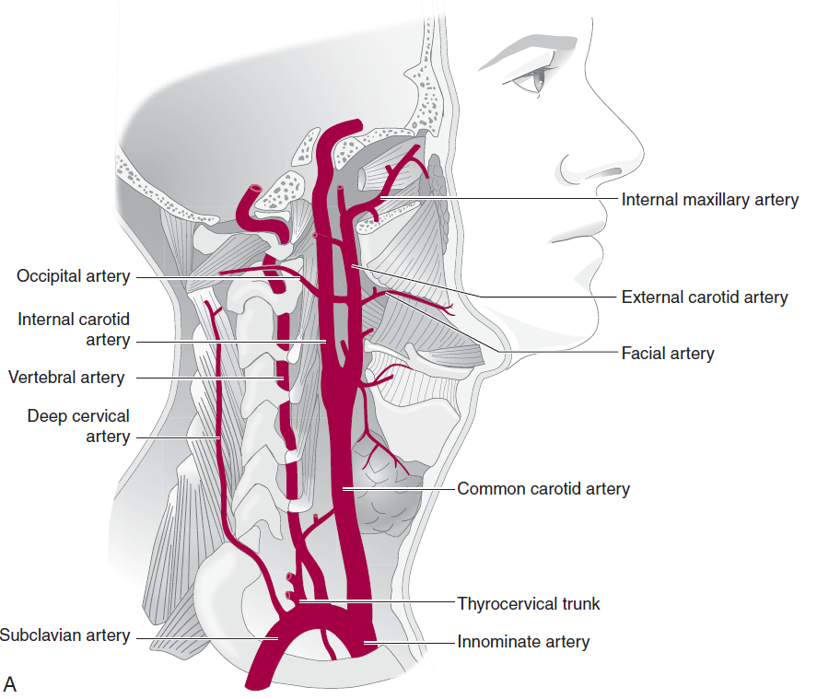
Arteria Carótida
La arteria carótida primitiva se divide en 2 arterias:
Arteria carótida interna
Arteria carótida externa

Slide 6
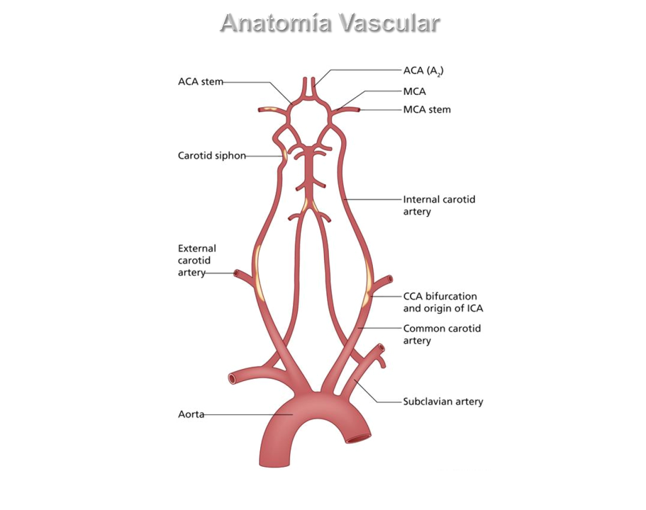
La arteria carótida interna da 3 ramas TERMINALES:
La arteria comunicante posterior
La arteria cerebral anterior
La arteria cerebral media
COLATERALES: oftálmica, comunicante anterior, coroidea anterior.

Slide 8
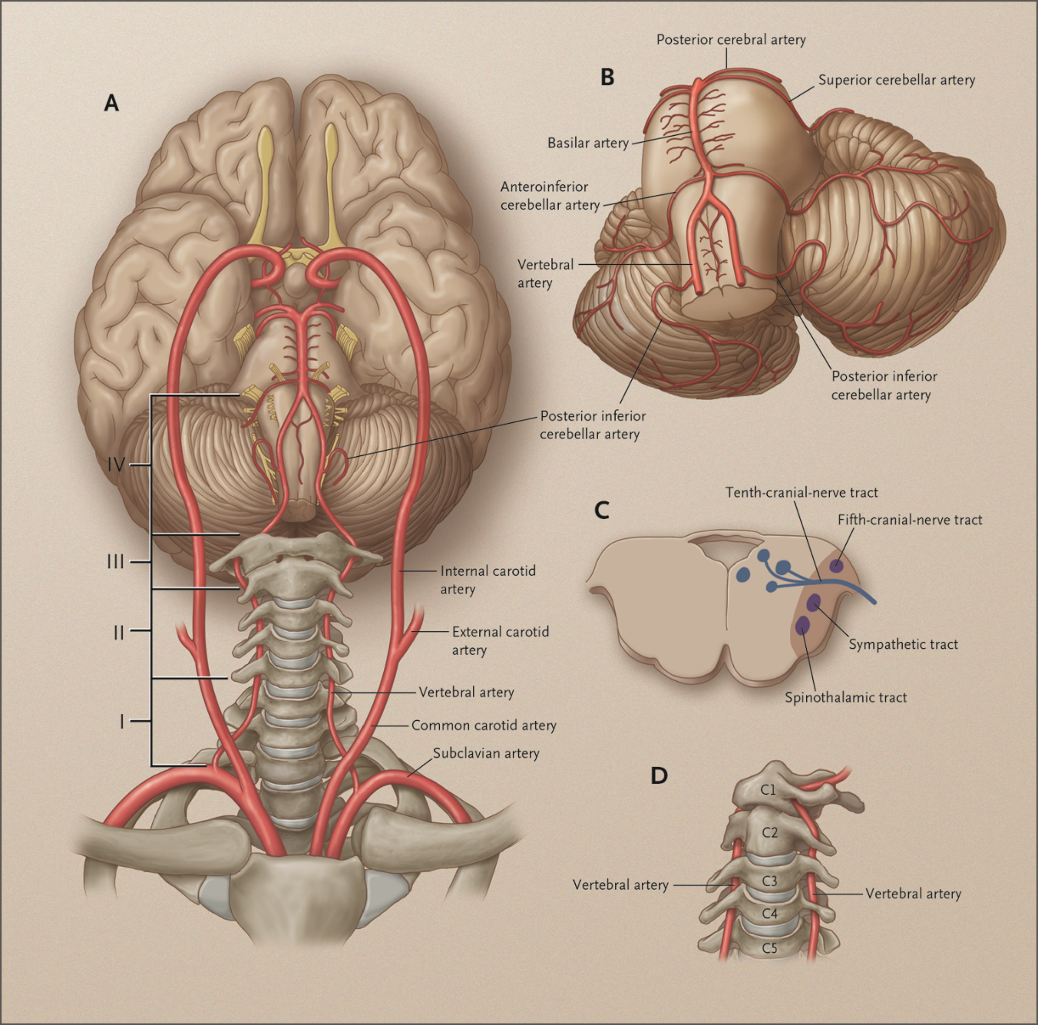
La arteria vertebral penetra al cráneo, se dirige hacia la línea media por delante del bulbo hasta unirse con la del lado opuesto a nivel del surco bulboprotuberancial para formar un vaso único denominado tronco basilar (arteria basilar) que da origen a las arterias cerebrales posteriores.
COLATERALES: ramos meníngeos, espinal anterior, cerebelosa posteroinferior.

Slide 9
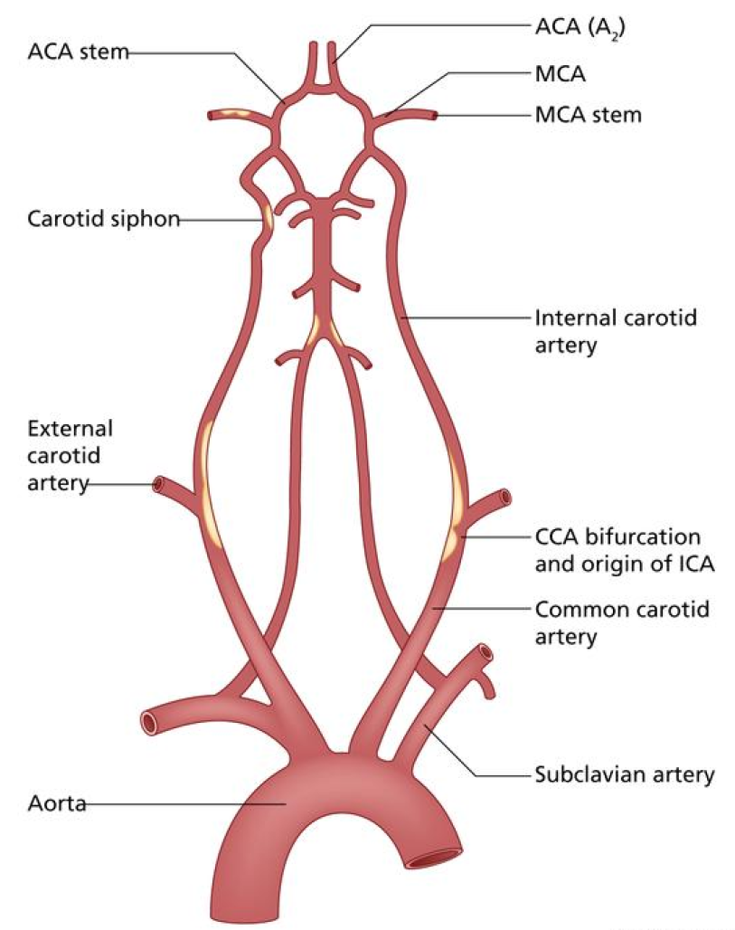
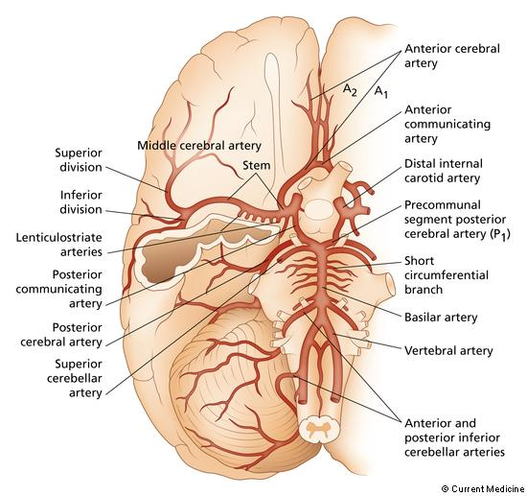
Anatomía Vascular

Slide 10
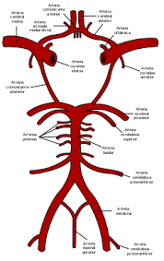
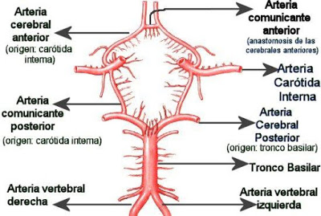
CIRCUITO ARTERIAL CEREBRAL O POLIGONO DE WILLIS

Slide 11
